Slide 1
甜甜圈的寓言
讀經:
耶利米書 18:1-4

Slide 2
耶利米書 18:1-4
神的話臨到耶利米說:「你起來, 下到窯匠的家裡去, 我在那裡要使你聽我的話。
」
我就下到窯匠的家裡去, 正遇他轉輪做器皿。窯匠用泥做的器皿在他手中做壞了, 他又用這泥另做別的器皿。窯匠看怎樣好, 就怎樣做。

Slide 3
我就下到窯匠的家裡去, 正遇他轉輪做器皿。

Slide 4
窯匠用泥做的器皿在他手中做壞了, 他又用這泥另做別的器皿。窯匠看怎樣好, 就怎樣做。

Slide 5
甜甜圈的寓言

Slide 6
如何製作甜甜圈？
1.麵粉與水, 酵母,鹽, 糖, 蛋和油混合

Slide 7
將麵粉與水混合後，透過揉捏就會變成有彈性的麵筋。

Slide 8
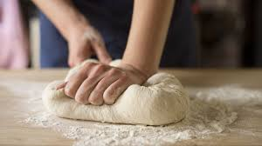

Slide 9
酵母將糖轉變為二氧化碳，並將澱粉，蛋白質和脂肪分解為更基本的分子。

Slide 11
CO₂被麵筋捕獲包住
，麵團就膨脹起來。

Slide 12
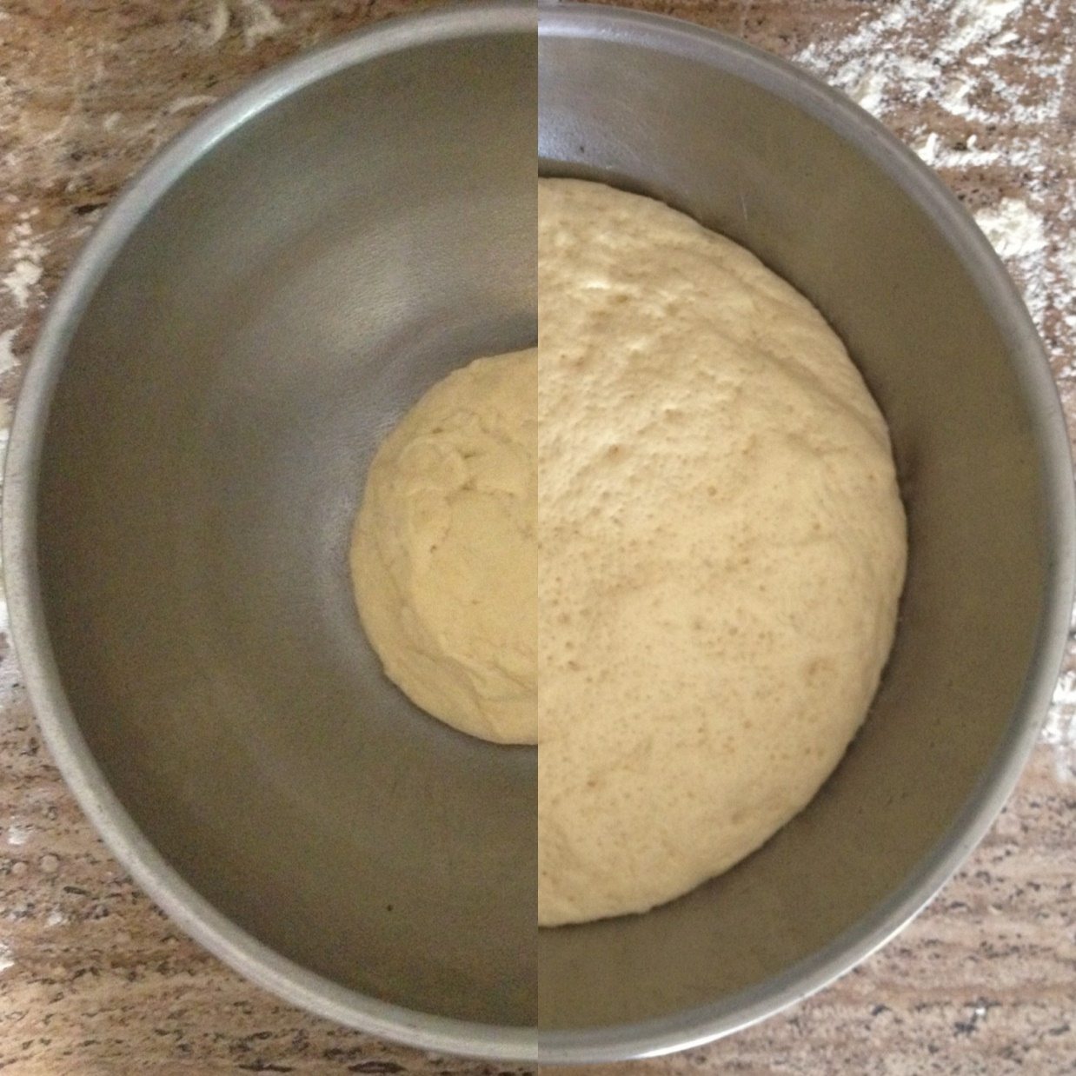

Slide 13
將麵團切成甜甜圈的形狀。

Slide 14
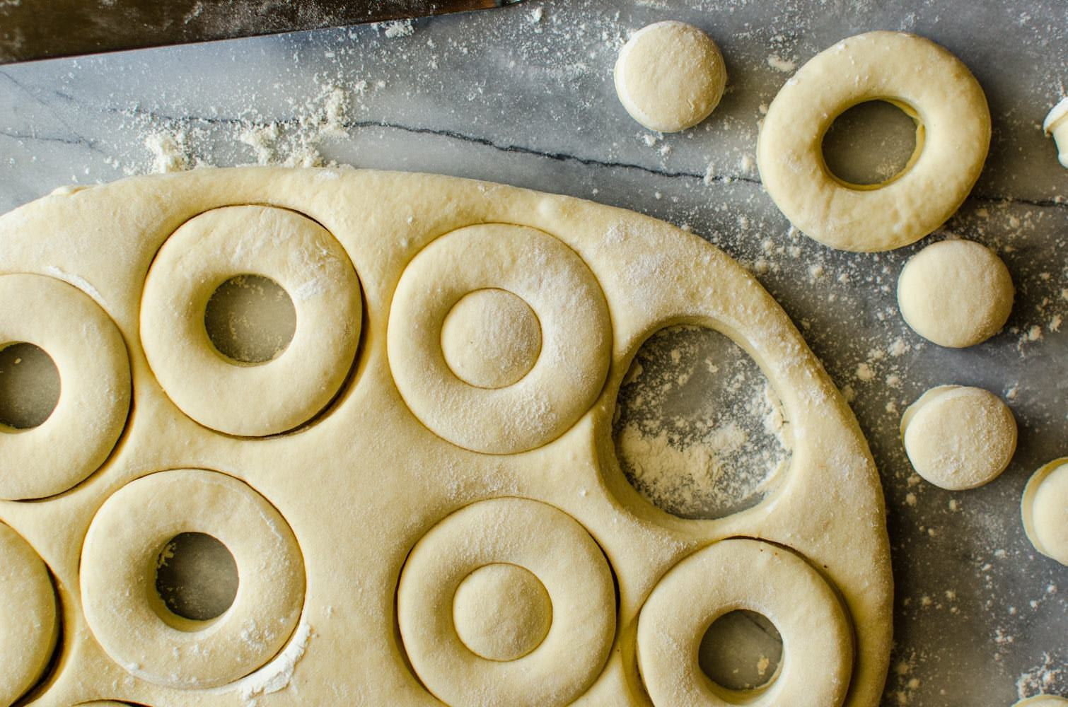

Slide 15
把這有切好及有洞的麵團油炸後，它會變成蓬鬆的甜甜圈。

Slide 16
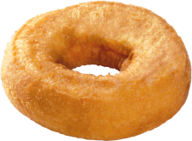

Slide 17
甜甜圈很軟是因為那個洞讓熱量快速又均勻地到達所有的部分。

Slide 18
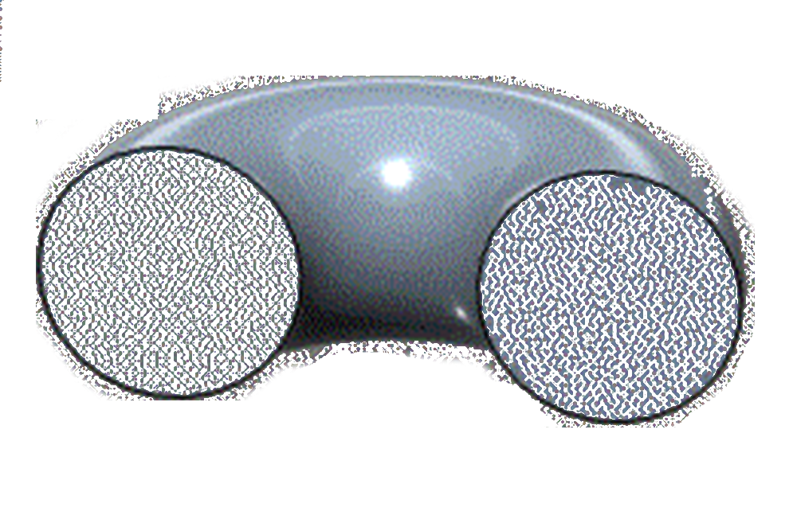

Slide 19
沒有中間的洞，炸起來的甜甜就圈不會那麼蓬鬆柔軟。 它就不會像是我們喜歡的甜甜圈。

Slide 20
我們的生命就像是這些甜甜圈。 我們有些人希望填補其中的“洞”:

Slide 21
貧窮
疾病
損失,失去親友
被欺負,虐待
失敗,挫則
大的風浪,混亂

Slide 22
像甜甜圈上的洞一樣，這些缺陷可以使我們變得更好。

Slide 23
這些洞能帶給我們什麼？

Slide 24
毅力 – 不要輕易放棄自己、其他的人、和各種各樣的事情。

Slide 25
雅各書 1:2-4
我的弟兄們，你們落在百般試煉中，都要以為大喜樂，
因為知道，你們的信心經過試驗就生忍耐。 但忍耐也當成功，使你們成全、完備，毫無缺欠。

Slide 26
因為知道，你們的信心經過試驗就生忍耐。 但忍耐也當成功，使你們成全、完備，毫無缺欠。

Slide 27
忍耐力 - 可以忍受痛苦且仍然不會失去信心和希望。

Slide 28
羅馬書 5:3-4 - 不但如此, 就是在患難中也是歡歡喜喜的。因為知道患難生忍耐, 忍耐生老練, 老練生盼望，

Slide 29
信心和對神的依靠– 相信神愛你以及你可以依靠祂。

Slide 30
腓立比書 4:13
我靠著那加給我力量的，凡事都能做。

Slide 31
哥林多後書 12:7-9
又恐怕我因所得的啟示甚大，就過於自高，所以有一根刺加在我肉體上，
就是撒旦的差役要攻擊我，免得我過於自高。 為這事，我三次求過主，叫這刺離開我。 他對我說：「我的恩典夠你用的，因為我的能力是在人的軟弱上顯得完全。」所以，我更喜歡誇自己的軟弱，好叫基督的能力覆庇我。

Slide 32
就是撒旦的差役要攻擊我，免得我過於自高。 為這事，我三次求過主，叫這刺離開我。

Slide 33
他對我說：「我的恩典夠你用的，因為我的能力是在人的軟弱上顯得完全。」

Slide 34
所以，我更喜歡誇自己的軟弱，好叫基督的能力覆庇我。

Slide 35
對他人的同情與鼓勵 – 被治癒的人最可以治愈他人。

Slide 36
無家可歸者和一隻狗的故事…

Slide 37
謙卑 – 我們可以看清我們真正的自己 - 我們是需要神的不完美的人

Slide 38
哥林多前書1:28-29
神也揀選了世上卑賤的、被人厭惡的以及那無有的，
為要廢掉那有的，使一切有血氣的，在神面前一個也不能自誇。

Slide 39
為要廢掉那有的，使一切有血氣的，在神面前一個也不能自誇。

Slide 40
什麼可以幫助我們獲得這些易處呢？

Slide 41
正確的視角：從神的角度看事物的真實面貌

Slide 42
塵世生活只是一個考驗和訓練的場所

Slide 43
耶利米書 18:1-4
耶和華的話臨到耶利米說:「你起來, 下到窯匠的家裡去,我在那裡要使你聽我的話。」
我就下到窯匠的家裡
去，正遇他轉輪做器皿。 窯匠用泥做的器皿在他手中做壞了，他又用這泥另做別的器皿。窯匠看怎樣好，就怎樣做。

Slide 44
去, 正遇他轉輪做器皿。 窯匠用泥做的器皿在他手中做壞了,他又用這泥另做別的器皿。窯匠看怎樣好，就怎樣做。

Slide 45
地上的生命是虛幻的和短暫的。 來世是真實而永恆的。

Slide 46
哥林多後書4:16-17
所以我們不喪膽，外體雖然毀壞，內心卻一天新似一天。
我們這至暫至輕的苦楚，要為我們成就極重無比、永遠的榮耀。

Slide 47
我們這至暫至輕的苦楚，要為我們成就極重無比、永遠的榮耀。

Slide 48
正確的態度 – 要以喜樂及希望來面對這些事情，而不是以生氣或悲傷

Slide 49
知足 – 對自己擁有的東西感到滿足，且不要嫉妒他人

Slide 50
腓立比書 4:10-13
我靠主大大地喜樂，因為你們思念我的心如今又發生；你們向來就思念我，
只是沒得機會。 我並不是因缺乏說這話，我無論在什麼景況都可以知足，這是我已經學會了。 12 我知道怎樣處卑賤，也知道怎樣處豐富，或飽足或飢餓，或有餘或缺乏，隨事隨在，我都得了祕訣。 13 我靠著那加給我力量的，凡事都能做。

Slide 51
只是沒得機會。 我並不是因缺乏說這話，我無論在什麼景況都可以知足，這是我已經學會了。
我知道怎樣處卑賤，也知道怎樣處豐富，或飽足或飢餓，或有餘或缺乏，隨事隨在，我都得了祕訣。 13 我靠著那加給我力量的，凡事都能做。

Slide 52
我知道怎樣處卑賤,也知道怎樣處豐富,或飽足或飢餓, 或有餘或缺乏, 隨事隨在, 我都得了祕訣。

Slide 53
我靠著那加給我力量的，凡事都能做。

Slide 54
希望 – 幫助我們忍受並不喪失信心

Slide 55
信心 – 相信神對你有最好的意圖

Slide 56
羅馬書 8:28
我們曉得萬事都互相效力，叫愛神的人得益處，就是按他旨意被召的人。

Slide 57
耶利米書 29:11
耶和華說: 我知道我向你們所懷的意念是賜平安的意念，不是降災禍的意念，要叫你們末後有指望。

Slide 58
相信神的時機和方法比你自己想要的好。

Slide 59
接下來的四個講道 – 如何克服逆境。

